Slide 1
Divisão funcional do SISTEMA NERVOSO
SISTEMA NERVOSO SENSORIAL
Conjunto de neurônios relacionados com as funções de decodificação e interpretação dos estímulos originados nos órgãos sensoriais somáticos e viscerais
SISTEMA
NERVOSO
SISTEMA NERVOSO MOTOR
Conjunto de neurônios relacionados com as funções motoras somáticas e viscerais
SISTEMA NERVOSO INTEGRATIVO
Conjunto de neurônios que realizam a integração sensorial e motora, além de interpretar e elaborar comandos motores

Slide 2
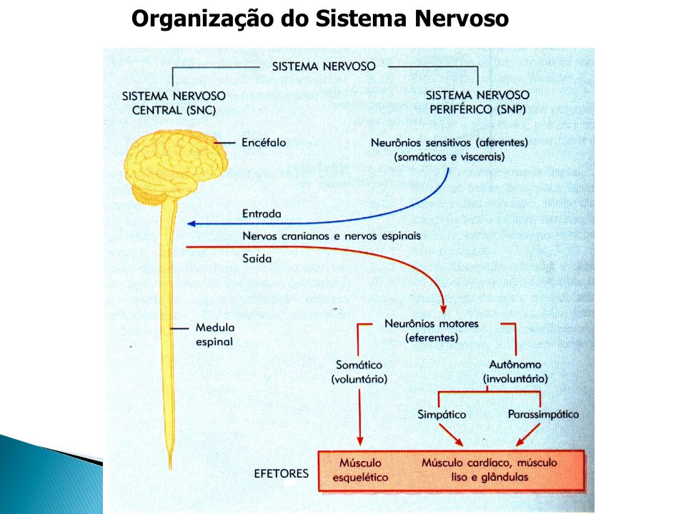

Slide 4
SISTEMA NERVOSO CENTRAL (SNC)
Composto pelo encéfalo e medula espinal
Interpreta as informações obtidas e elabora respostas adequadas, enviando-as aos órgãos do corpo responsáveis pelas ações

Slide 5
O encéfalo é protegido pelo crânio e a medula espinal fica em um canal da coluna vertebral. Os nervos do sistema nervoso periférico entram e saem da medula espinal por meio de encaixes existentes entre as vértebras

Slide 6
Entre os ossos e os tecidos do SNC, existem 3 camadas de membranas, as meninges, que ajudam a estabilizar o tecido neural e protegê-lo do atrito com os ossos do esqueleto (dura máter, aracnóide-máter e pia máter – de fora para dentro)

Slide 7
O ENCÉFALO situa-se dentro do crânio, coberto por várias camadas de tecido conjuntivo (dura-máter, pia-máter e aracnóide)

Slide 8
Crânio - volume interno de 1,4 litro - um litro ocupado pelas células e o e restante é sangue (100 -150 ml), fluido cerebroespinal e fluido intersticial (250 -300 ml)
O fluido cerebroespinal é uma solução salina continuamente secretada dentro das cavidades do encéfalo (ventrículos), que flui para dentro do espaço subaracnóide entre a pia máter e a aracnóide-máter, envolvendo o encéfalo e a medula espinal
O fluido cerebroespinal tem como funções a proteção química e física, fazendo com que o encéfalo e a medula espinal flutuem nesse fluido entre as membranas.

Slide 9
Cerca de 15% do sangue bombeado pelo coração vai para o encéfalo para fornecer glicose e oxigênio adequados
A interrupção no suprimento de sangue para o encéfalo pode ocasionar a morte do encéfalo em poucos minutos após ficar sem oxigênio (4 a 6 minutos)
Uma hipoglicemia progressiva ocasiona confusão, inconsciência e finalmente morte
Os capilares do encéfalo são muito menos permeáveis que a maioria dos capilares do corpo, conferindo uma proteção, impedindo a entrada nas células do encéfalo de substâncias potencialmente perigosas, constituindo uma barreira hematoencefálica

Slide 10
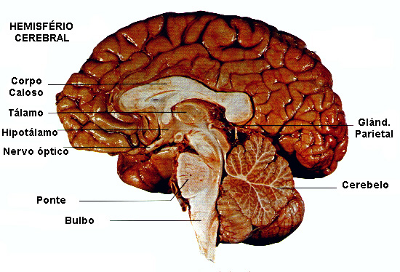
O ENCÉFALO

Slide 11
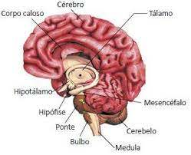

Slide 12
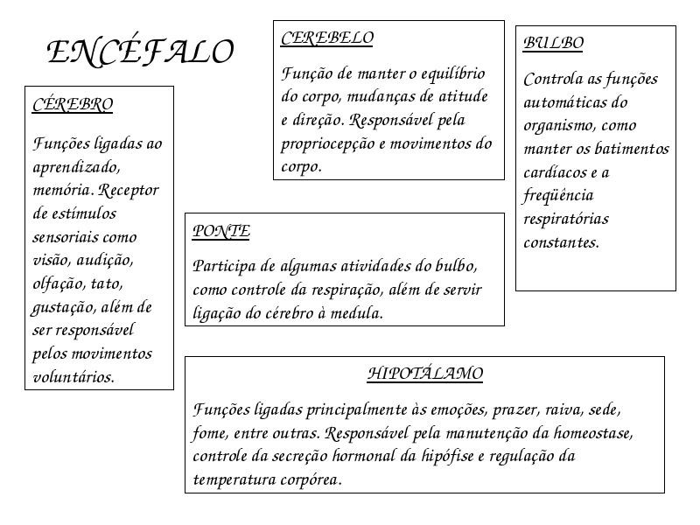

Slide 13
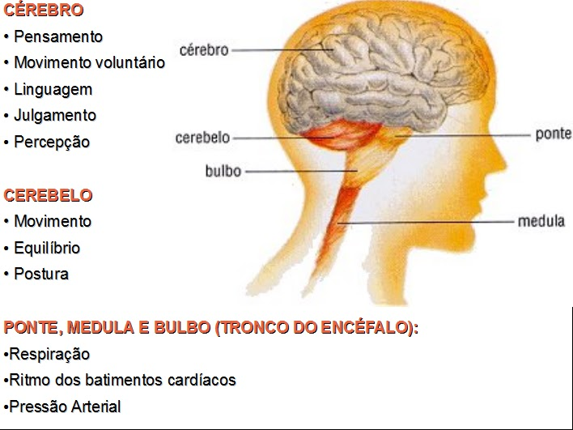

Slide 14
CÉREBRO OU TELENCÉFALO
Parte mais desenvolvida do encéfalo. Relacionado com o pensamento, raciocínio, memória, aprendizado, sentidos, emoções, fome, sede, controle de temperatura e ações motoras voluntárias.
Hemisfério direito: criatividade e habilidades artísticas.
Hemisfério esquerdo: habilidades analíticas e matemáticas.
Córtex → onde se localizam as áreas responsáveis pelo controle sensorial, audição, visão, motor e fala
Córtex cerebral → massa cinzenta → presença de corpos de neurônios.
Medula cerebral → massa branca → presença de axônios e dendritos (neurofibras).

Slide 15
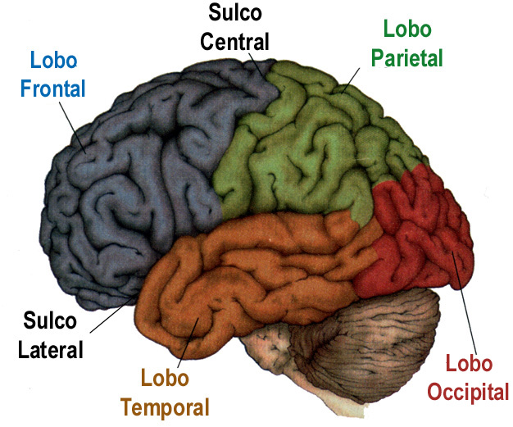
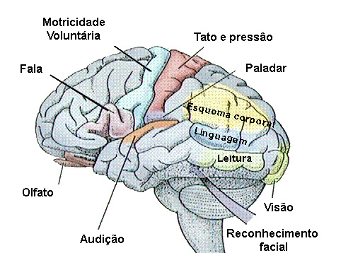
Cada hemisfério é dividido em 5 lobos
CÓRTEX CEREBRAL
FRONTAL: processamentos complexos (cognição, planejamento e iniciação dos movimentos voluntários)
PARIETAL: área de projeção e processamento somestésico (tato, dor e raciocínio)
TEMPORAL: área de projeção e processamento auditivo (emoções e memória).
OCCIPITAL: área de projeção e processamento visual
INSULA: fica oculto sob os lobos frontais e temporal (paladar, coordena emoções)

Slide 16
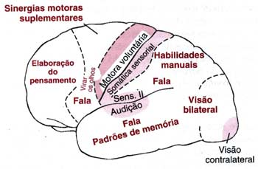

Slide 17
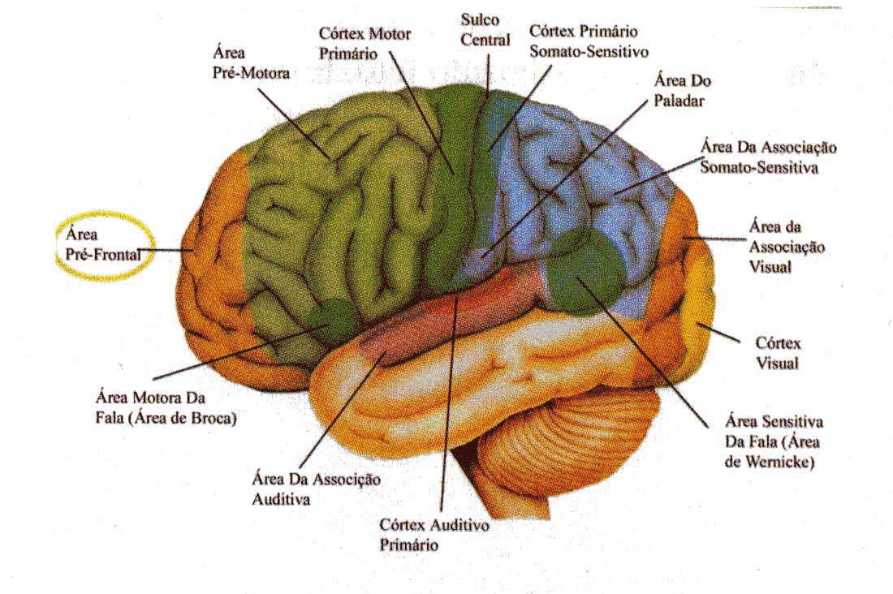

Slide 20
SISTEMA LÍMBICO – O CÉREBRO EMOCIONAL
Conjunto de diversas estruturas de neurônios conectadas que atuam de forma integrada e complementar, controlando o COMPORTAMENTO EMOCIONAL e as FORÇAS MOTIVACIONAIS
- emoções e sentimentos (ira, pavor, paixão, amor, ódio, alegria e tristeza)
aspectos da identidade pessoal
memória

Slide 21
SISTEMA LÍMBICO – O CÉREBRO EMOCIONAL
- coordena as atividades sociais que possibilitam a manutenção da espécie através de sua vida em sociedade.
comanda certos comportamentos necessários à sobrevivência de todos os mamíferos
cria e modula funções mais específicas as quais permitem ao animal distinguir entre o que lhe agrada ou desagrada
A PARTIR DO SISTEMA LÍMBICO, ACONTECEM AS DIVERSAS INTERAÇÕES ENTRE OS SISTEMAS NERVOSO E ENDÓCRINO PELA INTERAÇÃO DAS PERCEPÇÕES CÓRTICOCEREBRAIS COM O HIPOTÁLAMO

Slide 22
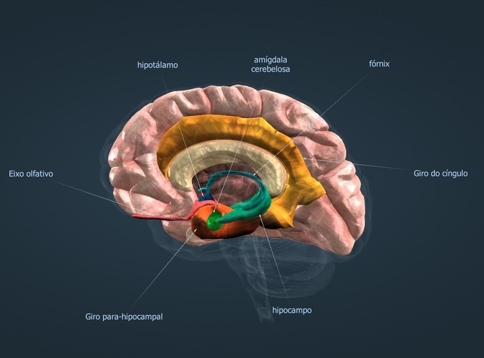

Slide 23
PRINCIPAIS ESTRUTURAS DO SISTEMA LÍMBICO
1. Giro do cíngulo
Área responsável por uma série de respostas emocionais como a relação entre odores e imagens com a memória de experiências agradáveis. Também controla a agressividade e as respostas emocionais à dor, bem como o aprendizado, através de reforço positivo e negativo (recompensa e punição).

Slide 24
2. Amígdalas
São duas estruturas esféricas da neuroanatomia do sistema límbico. É uma das áreas mais importantes, responsável por respostas emocionais relativas ao comportamento social de humanos e outros mamíferos. É umas das principais áreas do controle da agressividade.
A área é ligada ao hipocampo e o hipotálamo por meio do fórnix. Desenvolve uma série de ligações que controlam diversas atividades autônomas do corpo como as alterações emocionais dos batimentos cardíacos, da respiração e da pressão arterial.
A relação entre os estímulos emocionais e respostas musculares como gestos ou expressões faciais também são mediadas por esse grupo de neurônios.

Slide 25
3. Tálamo
Responsável pela comunicação dos neurônios de diversas áreas do sistema límbico. Localizado na parte mais interior do encéfalo, suas conexões estão relacionadas às funções motoras e sensitivas.

Slide 26
4. Hipotálamo
É uma das áreas mais importantes do sistema límbico.
Possui a função de regular a produção hormonal e outros processos metabólicos, realiza a conexão do sistema nervoso ao sistema endócrino.
As atividades realizadas pelo hipotálamo controla todo o ciclo biológico, sono, fome, sede, temperatura corporal e é o centro da atividade sexual.
É responsável também pela regulação de diversas atividades autônomas do corpo.

Slide 27
5. Septo
Coordena as relações entre as sensações de prazer, memórias e as funções sexuais, como o orgasmo.
6. Corpo Mamilar
É responsável pela transmissão dos impulsos oriundos das amígdalas e do hipocampo. Também funciona na manutenção da memória recente e da memória espacial ligada à localização de objetos e eventos.

Slide 28
PROBLEMAS RELACIONADOS AO SISTEMA LÍMBICO
Por desenvolver uma série de atividades do corpo humano, o mau funcionamento do sistema límbico pode acarretar diversas disfunções e doenças como:
Depressão
Ansiedade
Problemas de memória (recente ou de longa duração)
Alzheimer
Esquizofrenia
TDAH (Transtorno do Déficit de Atenção e Hiperatividade)
Epilepsia Psicomotora

Slide 29
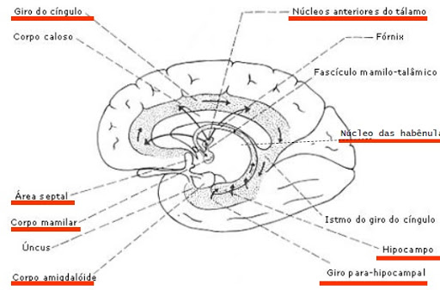

Slide 30
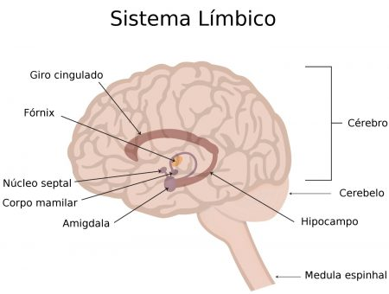

Slide 31
MEDULA ESPINHAL ou RAQUE
Liga o encéfalo aos nervos espinais
Atua como estação nervosa retransmissora, distribui informações que chegam até ela para o encéfalo
Conduz impulsos nervosos motores do cérebro para os músculos e conduz impulsos nervosos sensitivos das várias partes do corpo para o cérebro
Relacionada com os atos reflexos (respostas rápidas sem participação do encéfalo) - retirar a mão rapidamente ao tocar um objeto muito quente

Slide 32
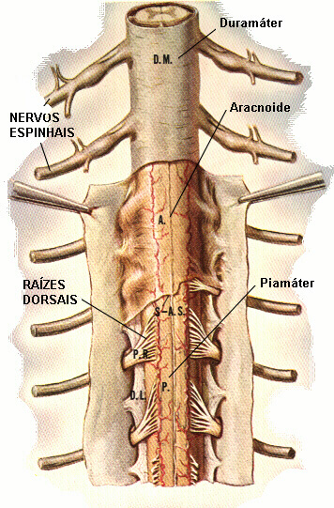
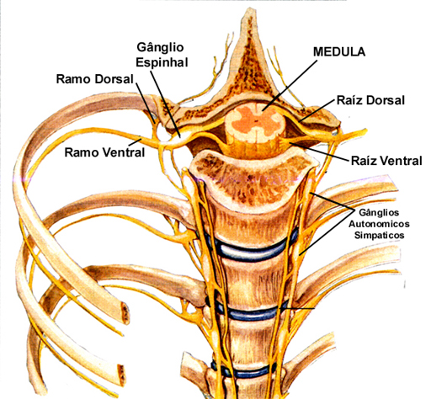
A MEDULA situa-se dentro do canal vertebral. Assim como o encéfalo, está envolta por membranas. Os nervos espinhais emergem aos pares (31) de cada forame vertebral.

Slide 33
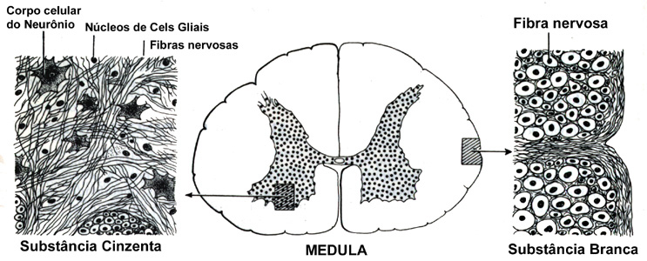
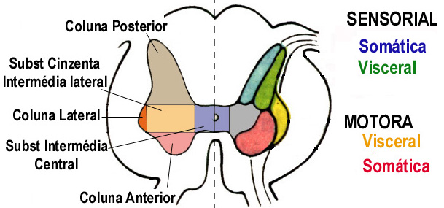
MEDULA - SUBSTÂNCIA CINZENTA

Slide 34
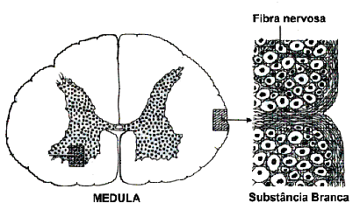
MEDULA
SUBSTÂNCIA BRANCA
A substância branca é a região de tráfego de fibras nervosas mielinizadas
1) do encéfalo para a medula
(Vias descendentes)
2) da medula para o encéfalo
(Vias ascendentes)
3) fibras próprias da medula
(Tratos proprioespinhais)
Fibras descendentes
(motoras)
Fibras ascendentes
(sensitivas)
Formada por axônios

Slide 35
SISTEMA NERVOSO PERIFÉRICO (SNP)
Conecta o SNC (encéfalo e medula) aos diversos órgãos
constituído por nervos cranianos e espinhais, os gânglios e as terminações nervosas
    Nervos - feixes de fibras nervosas (cordões esbranquiçados) envoltos por tecido conjuntivo, formados por centenas de milhares de axônios que unem SNC aos órgãos periféricos
Gânglios - aglomerados de corpos celulares de neurônios sensitivos e neurônios motores viscerais encontrados fora do SNC

Slide 36
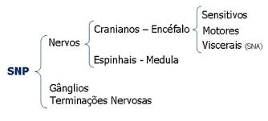

Slide 37
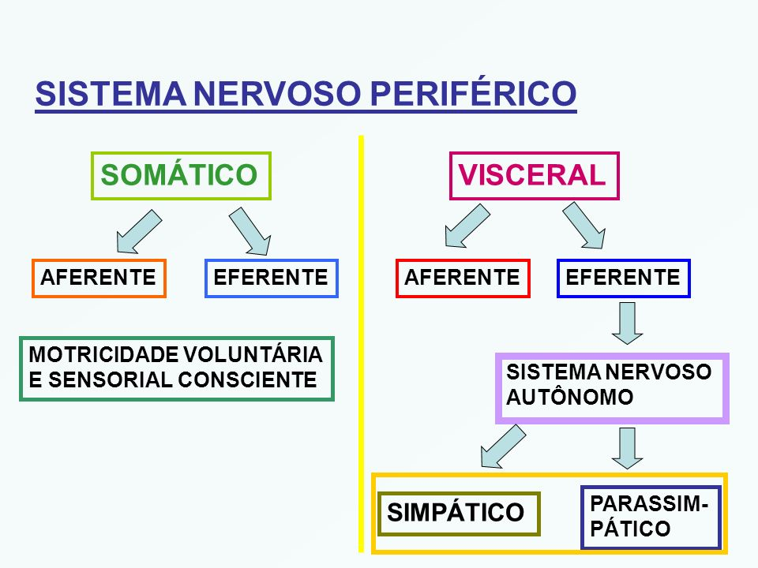

Slide 38
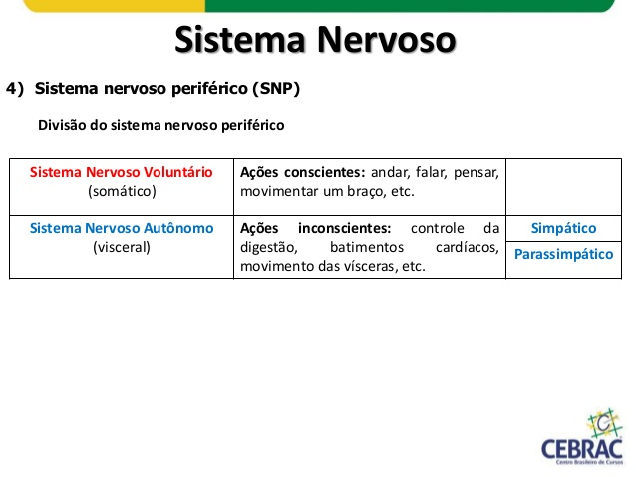

Slide 39
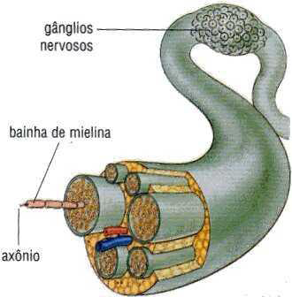

Slide 40
CLASSIFICAÇÃO DOS NERVOS
Nervos motores, ou eferentes → contêm apenas fibras motoras. Conduzem impulsos nervosos do SNC para os órgãos
Nervos sensitivos, ou aferentes → contêm apenas fibras sensoriais. Conduzem impulsos nervosos dos órgãos para o SNC
Nervos mistos → contêm fibras motoras e sensoriais. Conduzem impulsos nervosos do SNC e dos órgãos

Slide 41
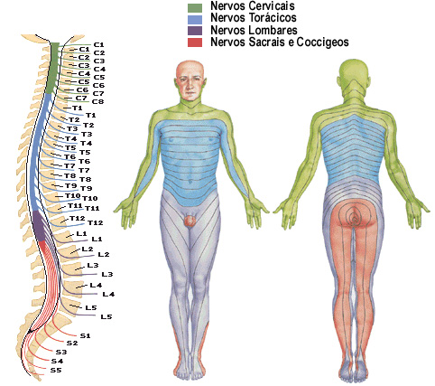
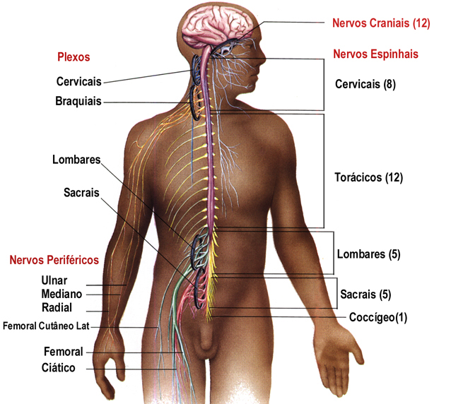

Slide 42
Nervos cranianos |  | Função
I-olfatório | sensitivo | Percepção do olfato.
II-optico | sensitivo | Percepção visual.
III-oculomotor | Motora | Controle da movimentação do globo ocular, da pupila e do cristalino
IV-troclear | motora | Controle da movimentação do globo ocular.
V-Trigêmeo | mista | Controle dos movimentos da mastigação (ramo motor); Percepções sensoriais da face, seios da face e dentes (ramo sensorial).
VI-abducente | motora | Controle da movimentação do globo ocular.
VII-facial | mista | Controle dos músculos faciais – mímica facial (ramo motor); Percepção gustativa no terço anterior da língua (ramo sensorial).
VIII-vestíbulo-coclear | sensitiva | Percepção postural originária do labirinto (ramo vestibular); Percepção auditiva (ramo coclear).
IX-glossofaríngeo | mista | Percepção gustativa no terço posterior da língua, percepções sensoriais da faringe, laringe e palato.
X-vago | mista | Percepções sensoriais da orelha, faringe, laringe, tórax e vísceras. Inervação das vísceras torácicas e abdominais.
XI-acessório | motora | Controle motor da faringe, laringe, palato, dos músculos esternocleidomastóideo e trapézio.
XII- hipoglosso | motora | Controle dos músculos da faringe, da laringe e da língua.

Slide 43
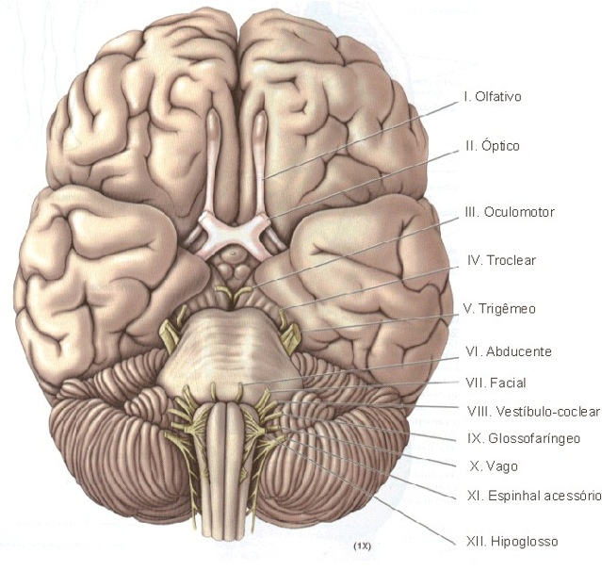

Slide 44
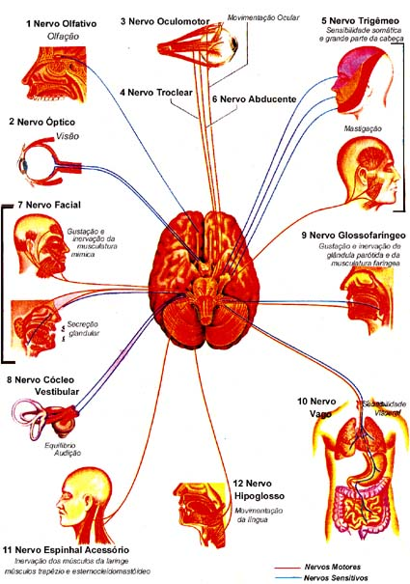

Slide 45
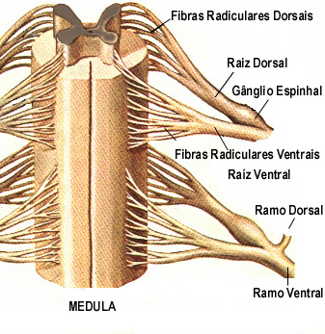
NERVOS ESPINAIS
Nervos espinais: União de uma raiz ventral (motora) e dorsal (sensorial).
O tronco do nervo espinal é de funcionalmente misto e deixa o canal vertebral pelo forame intervertebral.
Ramo dorsal: inerva a pele e músculos da região dorsal do tronco, da nuca e região occipital da cabeça.
Ramo ventral: inerva a pele, musculatura, ossos e vasos dos membros e região antero-lateral do pescoço e tronco.

Slide 46
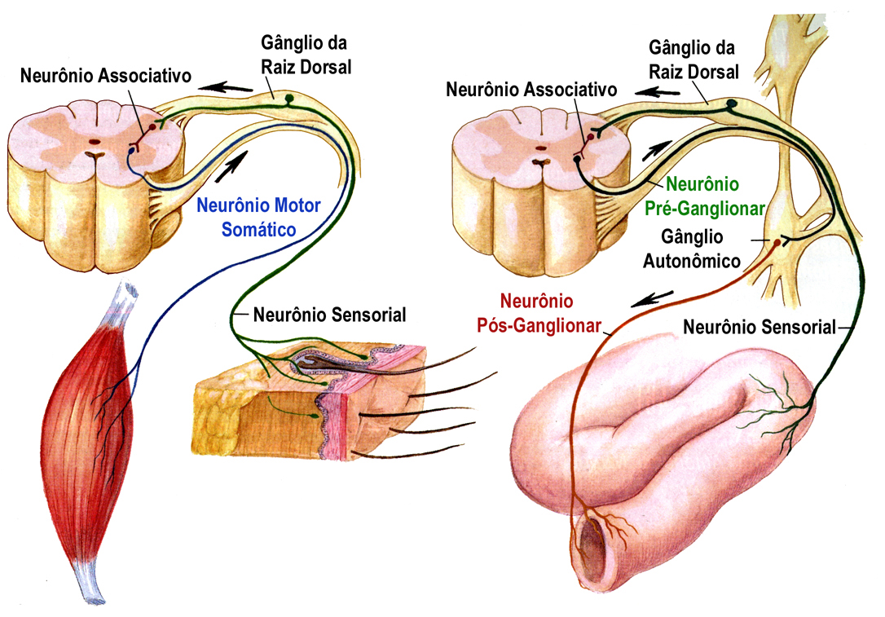
COMPONENTES FUNCIONAIS DE UM NERVO ESPINHAL
Fibras sensitivas somáticas gerais
Pele, músculos, tendões e articulação
Fibras sensitivas viscerais
Fibras motoras somáticas
Músculos estriados esqueléticos
Fibras motoras viscerais (autonômicas)
Músculos lisos, cardíaco e glândulas

Slide 47
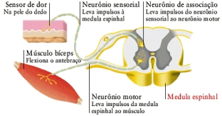

Slide 48
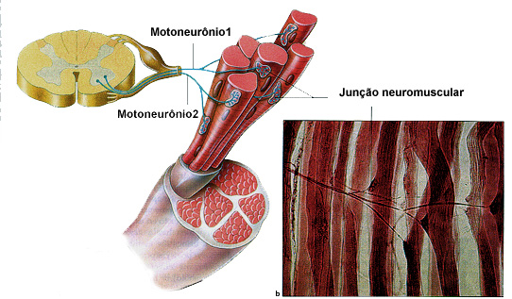
Quando atingem o sitio de inervação, as fibras nervosas se ramificam em terminações nervosas.
Fibras motoras: terminações motoras que formam as junções neuro-musculares.
Fibras sensoriais: terminações sensitivas que possuem a capacidade de converter diferentes formas de energia física ou química em impulso nervoso.

Slide 49
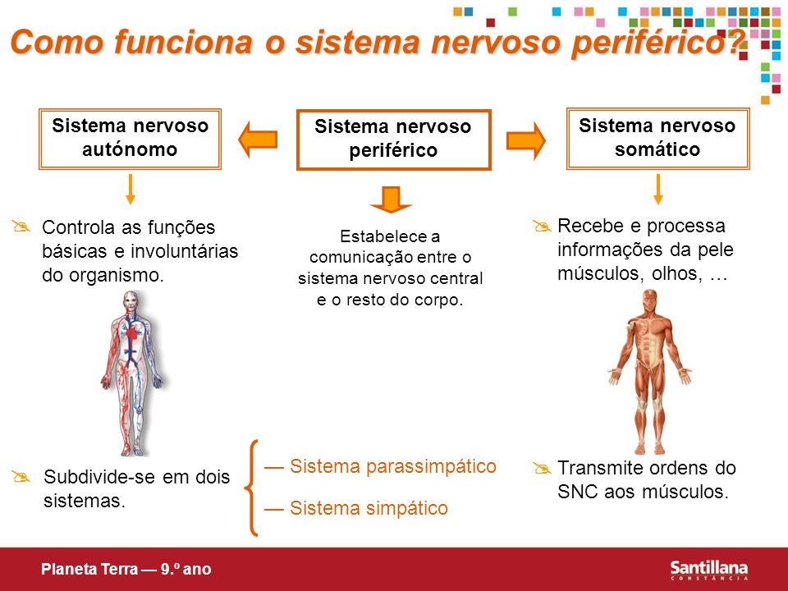

Slide 50
SISTEMA NERVOSO PERIFÉRICO VOLUNTÁRIO OU SOMÁTICO
Reage a estímulos provenientes do ambiente externo
Formado por neurofibras motoras que conduzem impulsos nervosos do SNC aos músculos estriados esqueléticos
Constituição: nervos raquidianos e nervos cranianos

Slide 51
SISTEMA NERVOSO PERIFÉRICO AUTÔNOMO OU INVOLUNTÁRIO OU VISCERAL
Regula o ambiente interno do corpo, controlando a atividade dos sistemas digestório, cardiovascular, urinário e endócrino, e a pressão arterial, temperatura corporal, contração dos músculos lisos, secreção das glândulas, batimentos cardíacos, respiração, circulação do sangue e digestão
  Não é independente do restante do sistema nervoso. É interligado com o hipotálamo, que coordena a resposta comportamental para garantir a homeostasia
Formado por neurofibras motoras que conduzem impulsos nervosos do SNC aos músculos não-estriados das vísceras e à musculatura estriada do coração

Slide 52
SN Motor
SN MOTOR SOMÁTICO
SN MOTOR AUTÔNOMO
Controla movimentos involuntários
Controle inconsciente
Órgãos efetores: músculos liso e cardíaco, glândulas
Anatomia: 2 neurônios para conectar SNC e órgãos efetores - pré e pós-ganglionar
Controla movimentos voluntários
Controle consciente
Órgão efetor: músculo esquelético
Anatomia: 1 neurônio para conectar SNC e órgãos efetores

Slide 53
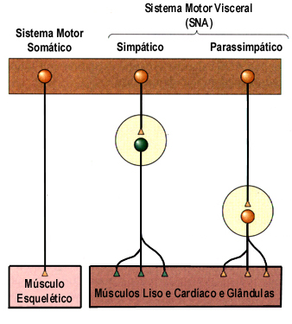
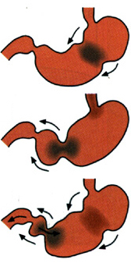
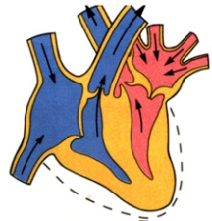
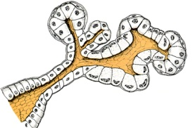
Sistema Nervoso Somático
Vida de relação
SISTEMA NERVOSO
Sistema Nervoso Visceral
Vida neurovegetativa
Gânglio
autonômico
Motricidade
somática
Neurônio único
Cadeia de dois neurônios
Motricidade visceral
Secreção glandular

Slide 54
SISTEMA NERVOSO AUTÔNOMO
  Divide-se em sistema nervoso simpático e sistema
  nervoso parassimpático - constituídos basicamente
  por uma via motora com dois neurônios, sendo um
  pré-ganglionar (cujo corpo se encontra no sistema
  nervoso central), e outro pós-ganglionar (cujo corpo
  se encontra em gânglios autonômicos)

Slide 55
SNPA SIMPÁTICO
Seus gânglios ficam próximos da medula espinal
Só possui os nervos raquidianos
Estimula ações que mobilizam energia, permitindo ao organismo responder a situações de estresse
Promove aumento da pressão arterial, dos batimentos cardíacos, da concentração de glicose no sangue e ativa o metabolismo geral do corpo
  Os neurônios pós-ganglionares do sistema nervoso simpático secretam principalmente noradrenalina, razão por que a maioria deles é chamada neurônios adrenérgicos

Slide 56
SNPA PARASSIMPÁTICO
Seus gânglios ficam próximos ou no interior dos órgãos
Constituído de nervos raquidianos e de nervos cranianos
Estimula atividades relaxantes, reduz os batimentos cardíacos, reduz a pressão arterial
  O hormônio secretado pelos neurônios pós-ganglionares do sistema nervoso parassimpático é a acetilcolina, razão pela qual esses neurônios são chamados colinérgicos

Slide 57
SIMPÁTICO | PARASSIMPÁTICO
Neurônios pré-gânglionares na medula torácica e lombar (T1 a L2) - tóraco-lombar | Localizam-se no Tronco encefálico e na medula sacral(S2, S3 e S4) - crânio-sacral
Gânglios longe das vísceras | Neurônios próximos ou dentro das vísceras
Fibra pré-ganglionar curta e pós longa | Fibra pré-gânglionar longa e pós curta
Os neurotransmissores são noradrenalina e adrenalina (essa proveniente da medula da supra-renal). Sistema de alerta e fuga. | O neurotransmissor é acetilcolina
SNA

Slide 58
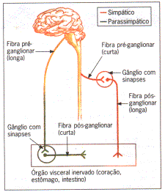

Slide 59
ÓRGÃO | ESTIMULAÇÃO PARASSIMPÁTICA | ESTIMULAÇÃO SIMPÁTICA
ÍRIS | Miose (m. circular) | Midríase (m. radial)
CRISTALINO | Acomodação para perto (m. ciliar ) | Acomodação para longe (m. ciliar)
GLÂNDULAS -Salivares -Digestivas -Lacrimais -Sudoríparas | Salivação copiosa (+) Estimulação da secreção Diminuição do lacrimejamento não tem inervação | Salivação viscosa (+) Diminuição da secreção Lacrimejamento (vasodilataçâo e secreção) Sudorese *
T. GASTROINTESTINAL -Esfíncteres -Parede -Vesícula biliar | Abertura ( relaxamento) Aumento da motilidade Contraída | Fechamento (contração) Diminuição da motilidade Relaxada
PÂNCREAS ENDÓCRINO | Aumenta a secreção de insulina | Reduz a secreção de insulina
FÍGADO | Síntese de glicogênio | Liberação de glicose
TECIDO ADIPOSO | não tem inervação | Lipólise e liberação de acido graxo
BEXIGA URINÁRIA -Parede -Esfíncter | Contraído (esvaziamento) Relaxado | Relaxado (enchimento) Contraído
CORAÇÃO | Bradicardia | Taquicardia e aumento da força de contração
BRÔNQUIOS | Broncoconstrição (contração) | Broncodilatação (relaxamento)
VASOS SANGUINEOS | não tem inervação | vasoconstrição
PÊNIS | Ereção | Ejaculação
* O NT pós-ganglionar é a Ach

Slide 60
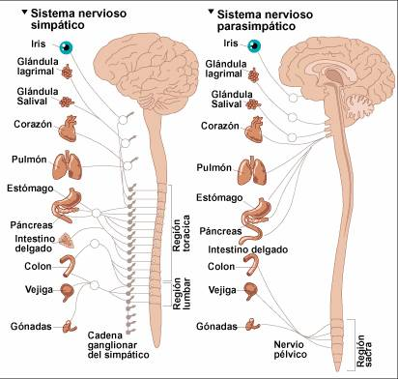

Slide 61
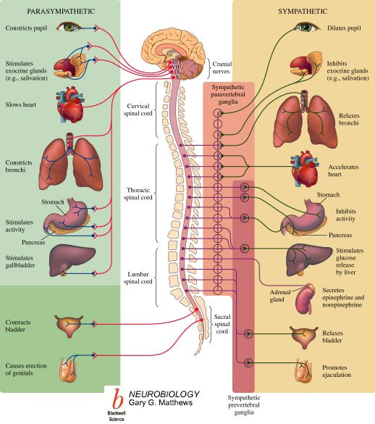
ÓRGÃOS EFETUADORES VISCERAIS E INERVAÇÃO AUTONÔMICA
DIVISÃO PARASSIMPÁTICA
Tronco encefálico
(III, VII, IX e X)
Medula sacral
DIVISÃO SIMPÁTICA
Medula toraco-lombar

Slide 62
O SNA tem uma natureza dual
Ação cooperativa e interdependente
SIMPÁTICO
Lutar ou fugir
PARASSIMPATICO
Comer, repousar, restaurar

Slide 63
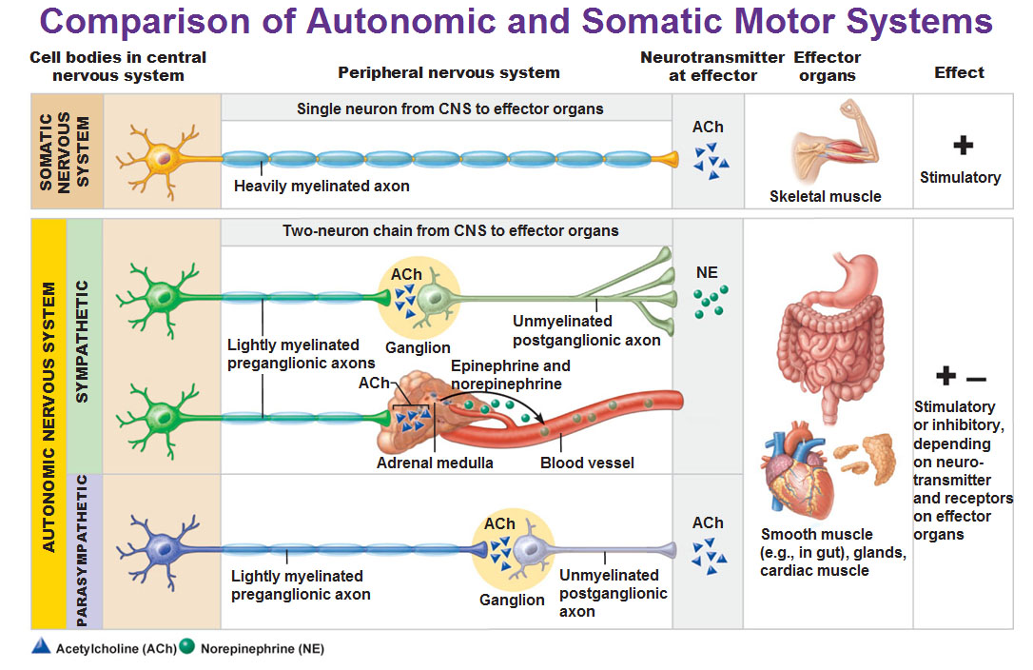

Slide 64
